Slide 1
Sae 2.03 - Mettre en place une solution informatique pour l’entreprise
KIENTZ Alexandre – SITVOSKYI ILLIA – ALTINOK Quentin

Slide 2
Sommaire
Explication de notre sujet
Répartition des tâches
Les technologies utilisées
Notre base de données
Présentation du projet

Slide 3
Explication de notre sujet
Objectif : créer une application web de gestion des notes des étudiants.
Public visé : administration, enseignants, étudiants.
Fonctionnalités principales :
- Gestion des étudiants, enseignants, UE, ressources, notes, examens.
- Génération de relevés de notes

Slide 4

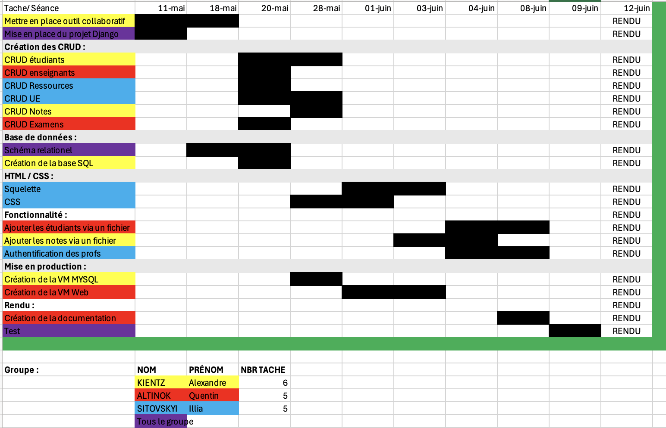
Répartition des tâches

Slide 5




Les technologies utilisées

Slide 6

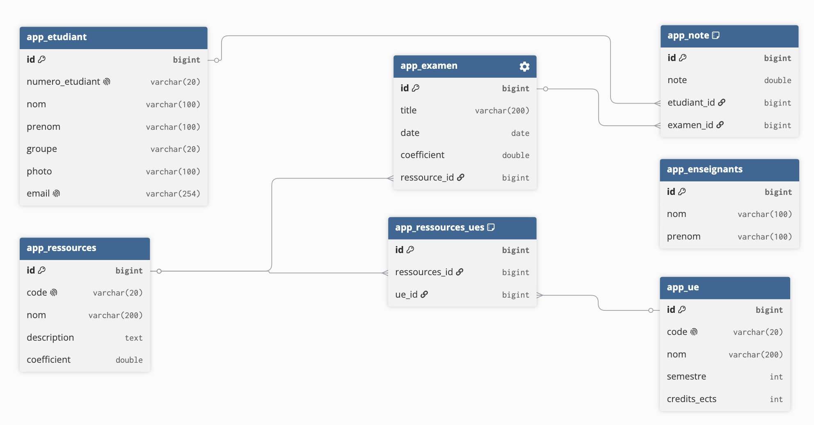
Notre base de données

Slide 7
Présentation du projet

